Slide 1
Komputer dan Masyarakat
INF210
Mohammad Nasucha, S.T., M.Sc., Ph.D.
Program Studi Teknik Informatika
Universitas Pembangunan Jaya
Jl. Cendrawasih, Sawah Baru, Bintaro Jaya
Tangerang Selatan

Slide 2
Sesi Kuliah Ke-8
Hak atas Kekayaan Intelektual, HaKI

Slide 3
Kesepadanan Kata
Hak atas Kekayaan Intelektual (HaKI)
= Hak Kekayaan Intelektual (HKI)
= Hak Milik Intelektual
= Kekayaan Intelektual
= Intellectual Property Right, (English)
= Geistiges Eigentum (Deutsch)

Slide 4
Hak atas Kekayaan Intelektual (HaKI)
adalah hak yang timbul dari hasil olah pikir yang menghasilkan suatu produk atau proses yang berguna untuk manusia.
Intinya kekayaan intelektual adalah hak untuk menikmati secara ekonomis hasil dari suatu kreativitas intelektual.
Objek yang diatur dalam kekayaan intelektual berupa karya-karya yang timbul atau lahir karena kemampuan intelektual manusia.

Slide 5
Ruang Lingkup Hak atas Kekayaan Intelektual (HaKI)
Hak Cipta (Copyrights)
Hak Kekayaan Industri (Industrial Property Rights) yang mencakup:
Paten (Patent)
Desain Industri (Industrial Design)
Merek (Trademark)
Indikasi Geografis (Geographical Indication)
Desain tata letak sirkuit terpadu (layout design of integrated circuit)
Rahasia dagang (Trade secret)
Perlindungan Varietas Tanaman (Plant Variety Protection)

Slide 6
Hak Cipta (Copyrights) adalah hak eksklusif bagi pencipta atau penerima hak untuk mengumumkan atau memperbanyak ciptaannya atau memberi izin untuk itu dengan tidak mengurangi pembatasan menurut Peraturan Perundang-undangan yang berlaku.

Slide 7
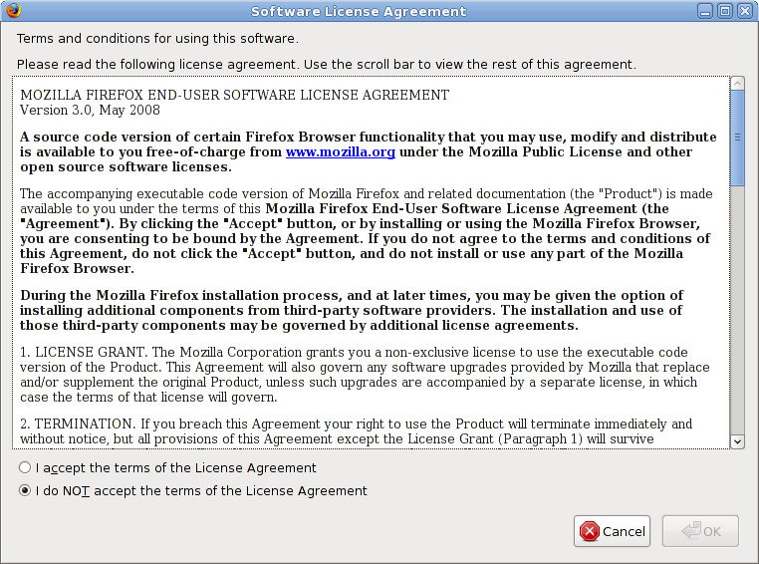
EULA
Selain perlu memahami arti Hak Cipta, kita perlu mengetahui bahwa pada ranah perangkat lunak komputer, utamanya pada produk tanpa bayar, terdapat tren pemberian hak penggunaan terbatas kepada pengguna akhir.
Teknis pemberian hak penggunaan terbatas ini biasa disebut
End User Licence Agreement (EULA).

Slide 8
Terima Kasih

